Slide 1
(LT初心者用テンプレート) C#だけでWebアプリが 簡単に作れた話
2020/6/21
Serverless LT 初心者向け LT大会 #1
小島 優介

Slide 2
自己紹介
名前
小島 優介
業務
C#を用いたツール開発チームの エンジニアリングマネージャー

Slide 3
目次
背景
利用した技術
フロントエンド（Blazor WebAssembly）
サーバーサイド（Azure Functions）
ホスティング（Azure Static Web Apps）
まとめ

Slide 4
背景
C#が好き
フロントエンドの言語は苦手
↓
C#だけでWebアプリを作りたい

Slide 5



利用した技術
フロントエンド
Blazor WebAssembly
サーバーサイド
Azure Functions
ホスティング
Azure Static Web Apps

Slide 6
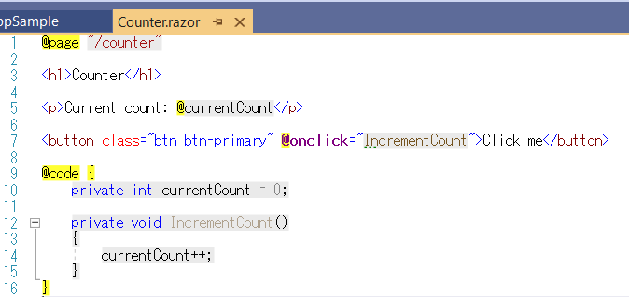
フロントエンド(Blazor WebAssembly)
Webブラウザ上でWebAssemblyを用いて .NETで開発されたWebアプリを実行する技術
変数や関数をC#で定義できる

Slide 7
以降、技術の解説
（省略）

Slide 8
まとめ
利用した技術
フロントエンド（Blazor WebAssembly）
サーバーサイド（Azure Functions）
ホスティング（Azure Static Web Apps）
得られた知見
C#技術者にとってBlazorはとても分かりやすい
Azure Functionsは、CORSの設定を忘れずやること
外観を気にしないチーム内運用などのWebアプリは この技術で作ると効率良さそう

